Slide 1
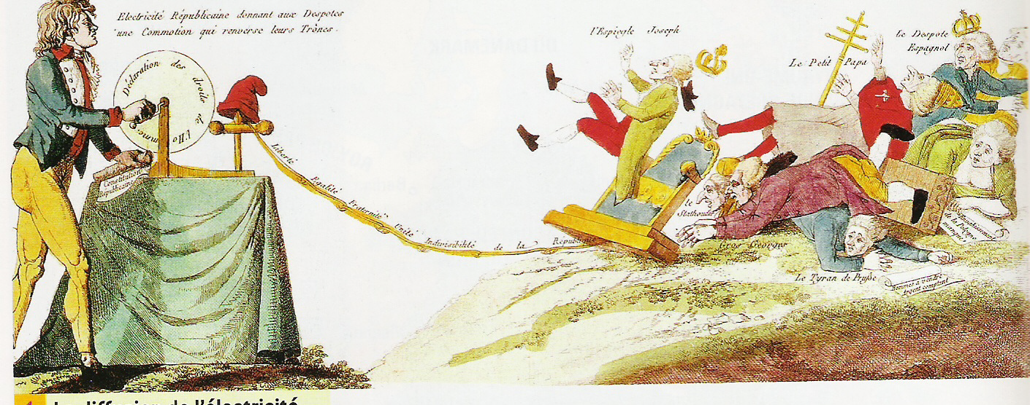
THEME 1. L’EUROPE BOULEVERSEE PAR LA REVOLUTION FRANCAISE
(1789-1815)
Caricature révolutionnaire de 1793,musée Carnavalet Paris.

Slide 2
INTRODUCTION- PROBLEMATIQUE :
► Comment, dans une Europe dominée par les monarchies et les Empires, la France, avec la Révolution, pose les bases d’une conception nouvelle de la nation?
DEFINITION DE Révolution : changement brutal d’un pouvoir et transformation d’une société

Slide 3
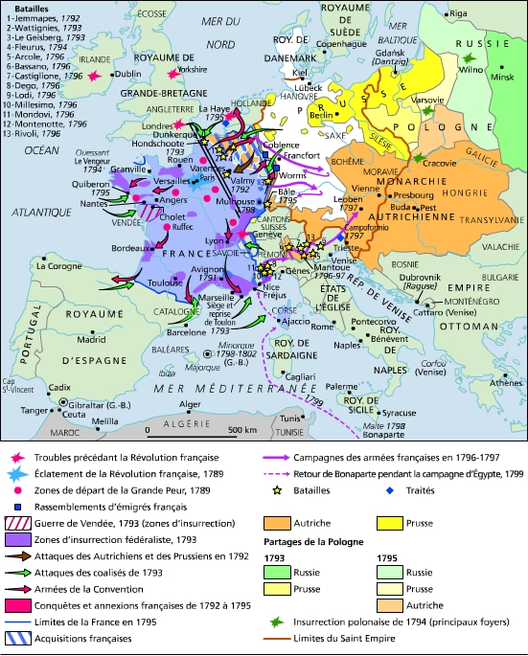

Slide 4
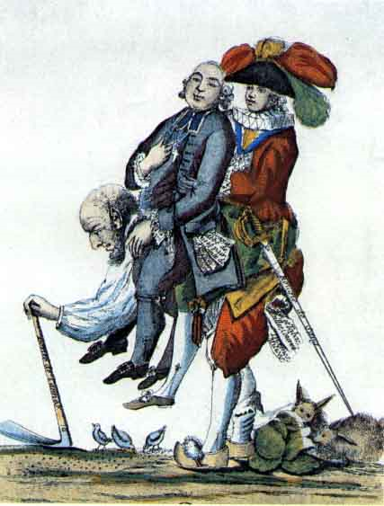
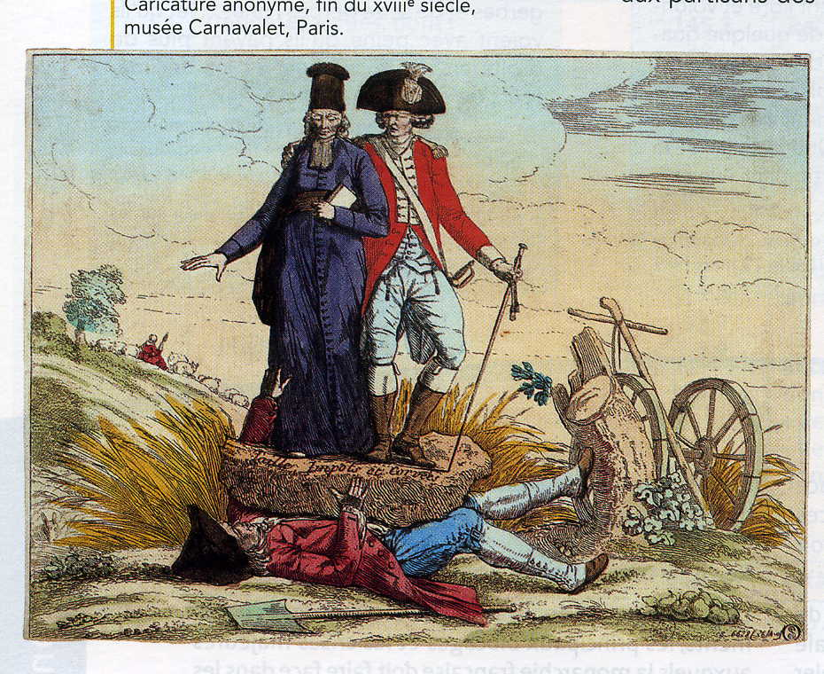
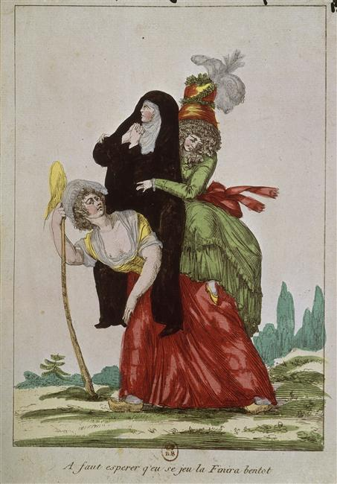

Slide 5
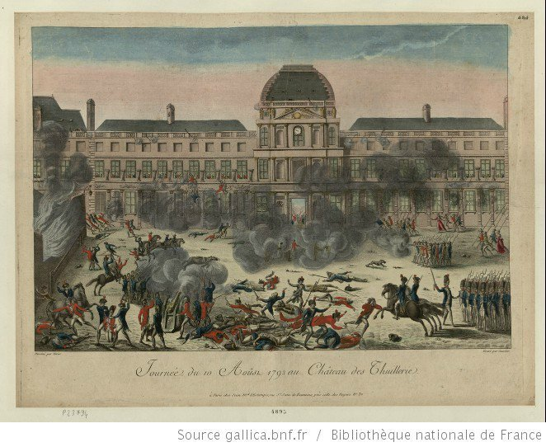
SUJET D’ETUDE. UNE JOURNEE REVOLUTIONNAIRE, L’EXEMPLE DU 10 AOUT 1792
En quoi cette journée révolutionnaire marque-t-elle une rupture profonde et la naissance d’un nouveau modèle politique ?
1. Une journée particulière

Slide 6
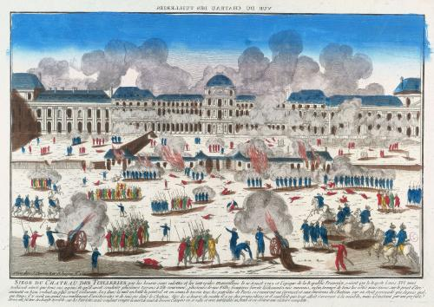
Gravure anonyme, 18ème siècle, musée Carnavalet.

Slide 7
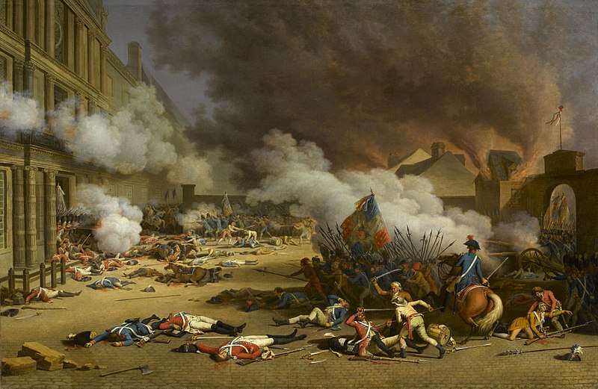
La prise des Tuileries le 10 août 1792, tableau de Jean Duplessis-Bertaux, 1793. (musée du château de Versailles).

Slide 8
FICHE ACTIVITE ELEVE.
Travail par groupe en utilisant l’outil informatique : moodle, un site internet https://www.histoire-image.org/fr/etudes/chute-royaute)
et une vidéo : Paris sous la Révolution française (réalisée pour le jeu Assassin’s creed)
https://www.parisinfo.com/decouvrir-paris/infos/guides/paris-revolution
QUESTIONNAIRE :
Identifiez la nature du document fourni, sa date, son auteur et sa source et dans la mesure du possible.
Où se passe la scène que vous voyez sur le tableau/gravure ? Dans quelle ville ? A l’aide d’internet, situez de manière précise ce lieu (quartier, à proximité de…).
Que se passe-t-il ? (Décrivez de manière précise ce que vous voyez)
Quels sont les différents acteurs que l’on peut repérer ? Soyez attentifs aux différents uniformes !
Quelle impression le tableau/gravure donne-t-il(elle) de cet événement ?
A l’aide du site internet suivant : https://www.histoire-image.org/fr/etudes/chute-royaute), recherchez des informations complémentaires et notez-les afin d’étoffer vos réponses.

Slide 9
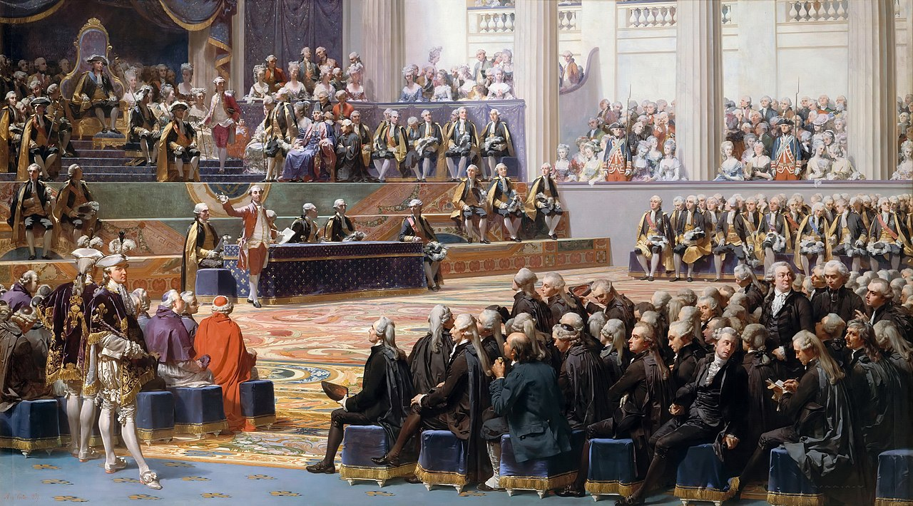
2. Aux origines de cet événement
Ouverture des États généraux à Versailles, 5 mai 1789, Auguste Couder, 1839, musée de l'Histoire de France (Versailles).
► Les députés représentant 3 ordres : 291 députés du clergé, 270 députés de la noblesse et 578 députés du tiers état

Slide 10
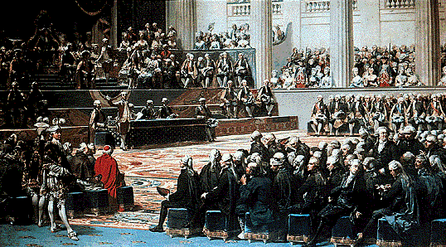
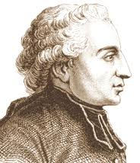
Considérant, selon mot de Sieyès, qu'ils représentent
« 96e de la Nation », les députés du tiers état rejettent la division en 3 ordres et se proclament « Assemblée nationale » (17 juin).
Ils s'arrogent aussi le droit de percevoir les impôts.
Louis XVI fait fermer la salle des Menus Plaisirs où les députés ont pris habitude de se réunir. Le 20 juin, les députés se retrouvent alors dans autre salle de Versailles, au Jeu de Paume.

Slide 11
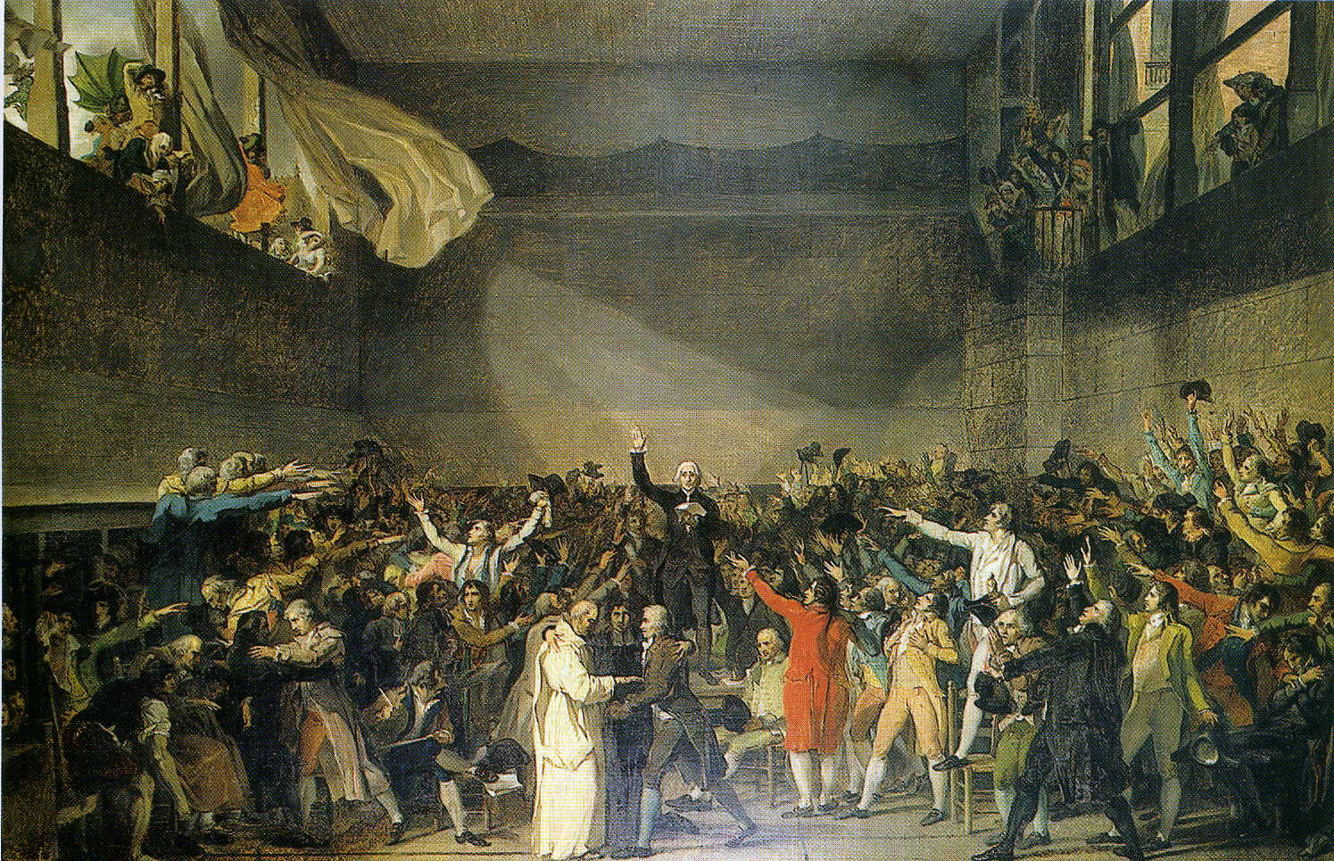
JL David, Le Serment du Jeu de Paume, 1791,
tableau inachevé, musée du château de Versailles
20 juin 1789 : Députés Tiers Etat jurent de ne pas se séparer avant d’avoir donné une constitution

Slide 12
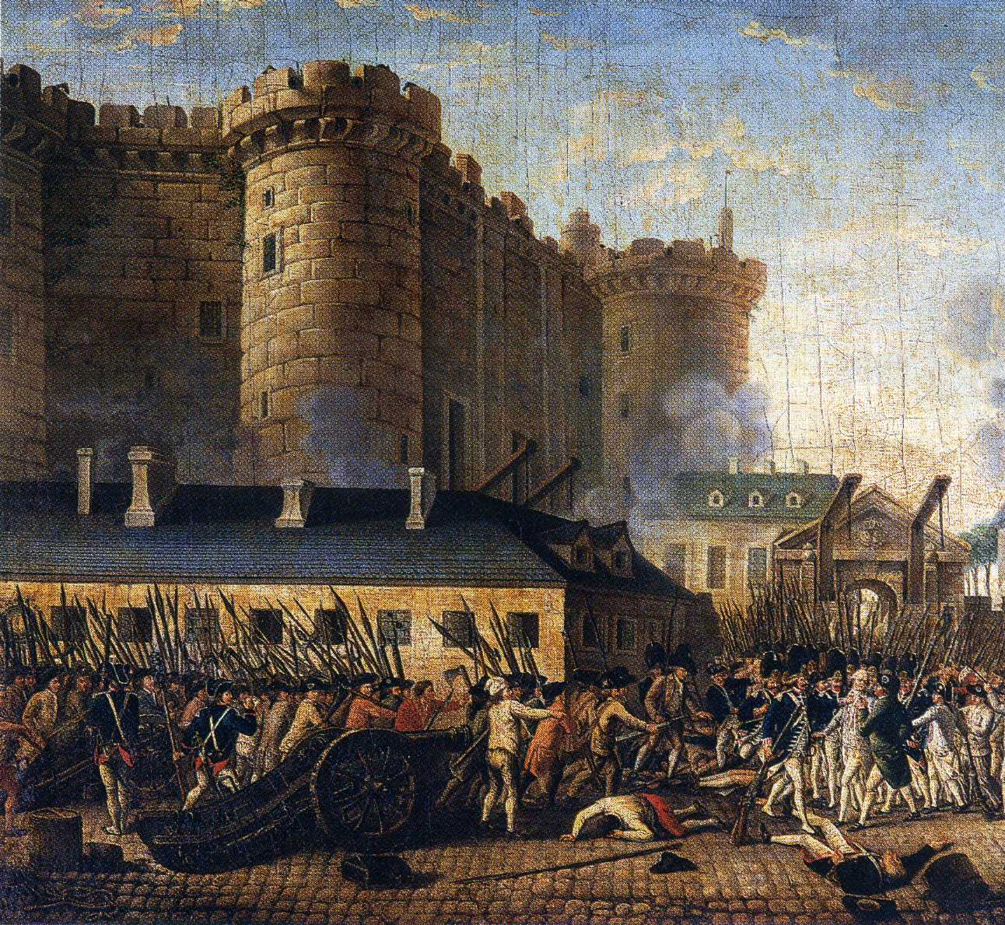
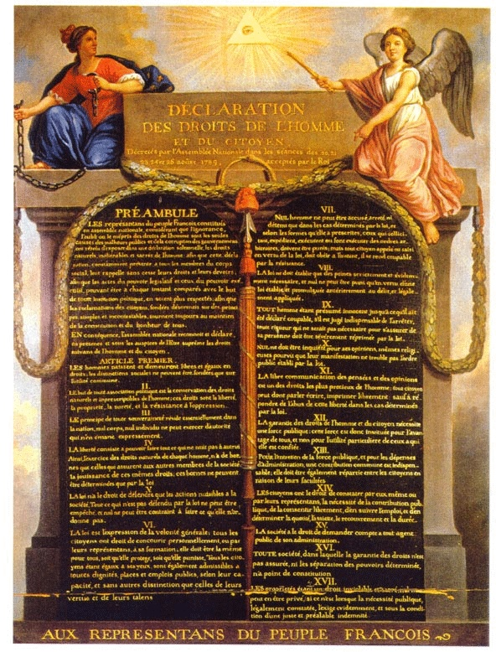
PRISE DE LA BASTILLE ET ARRESTATION DU GOUVERNEUR M. DE LAUNAY,
LE 14 JUILLET 1789. Anonyme
J.-J.-F Le Barbier, La DDHC, Musée Carnavalet, vers 1789

Slide 13
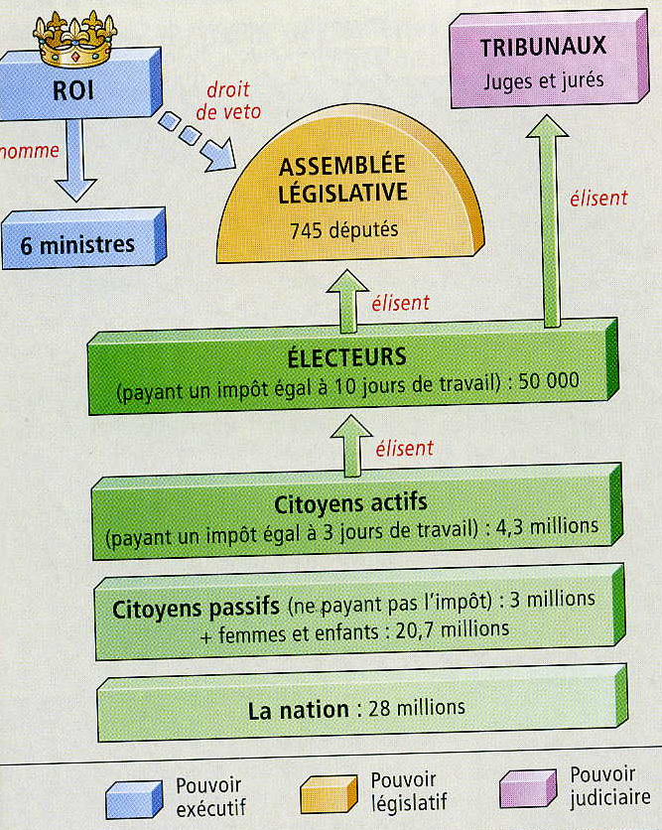
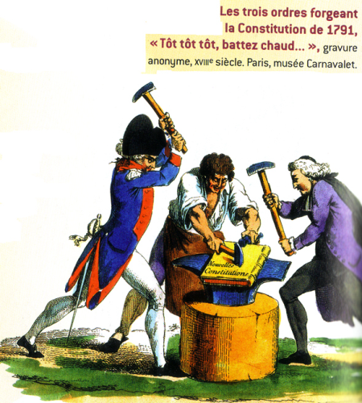

Slide 14
Carte d’électeur de 1792 pour la Convention, département de Paris,
Paris Musées Collections

Slide 15
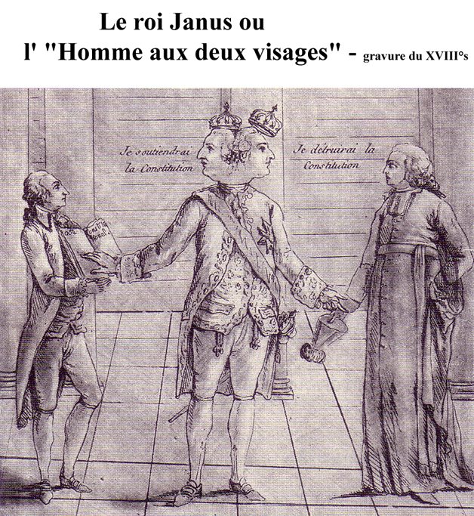
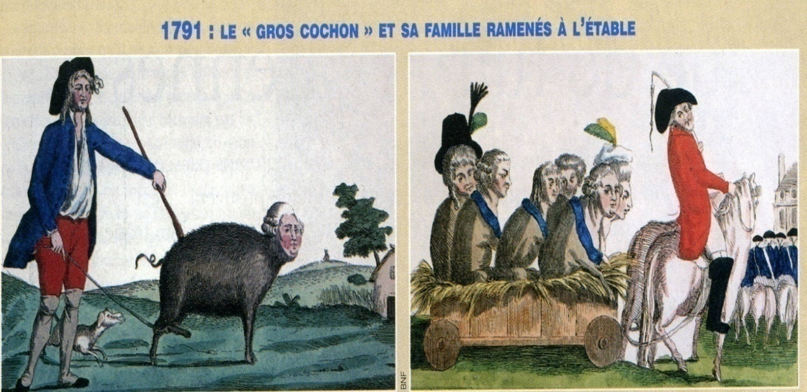
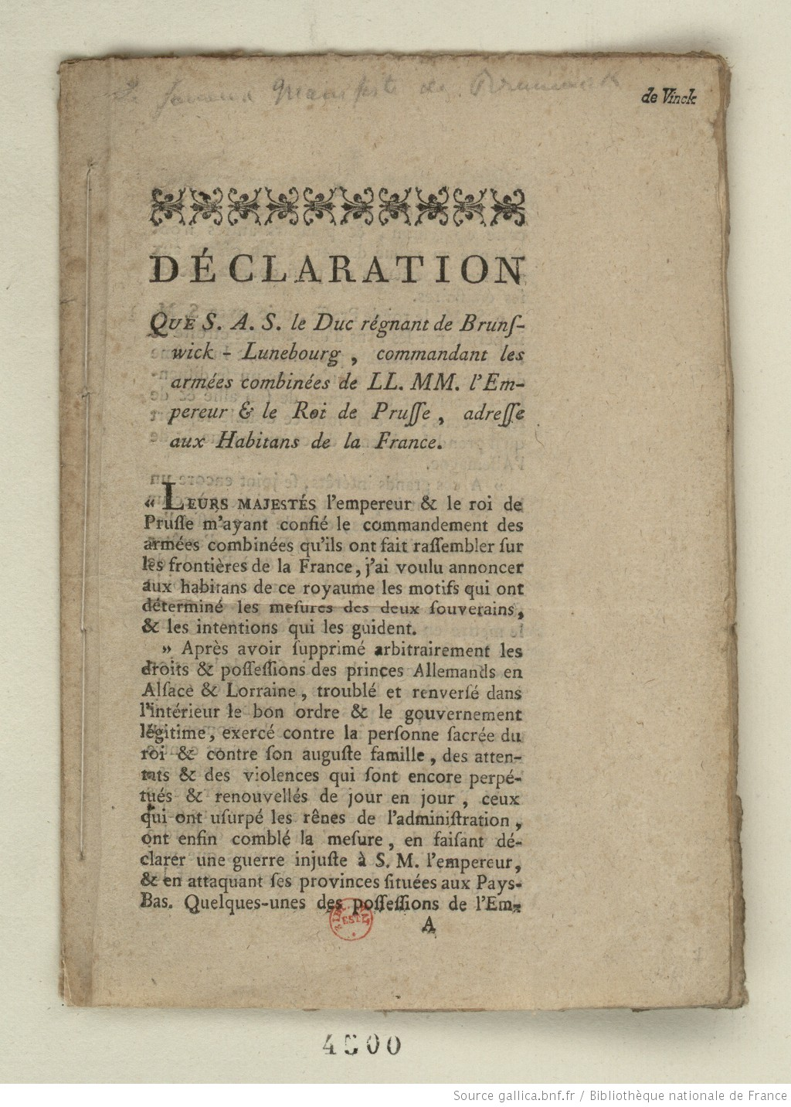
Echec de la fuite à Varennes le 21 juin 1791
Eau forte coloriée, Paris, BNF
Manifeste de Brunswick attribué à Charles-Guillaume-
Ferdinand, duc de Brunswick, 25 juillet 1792

Slide 16
3. Les conséquences à moyen et court terme

Slide 17
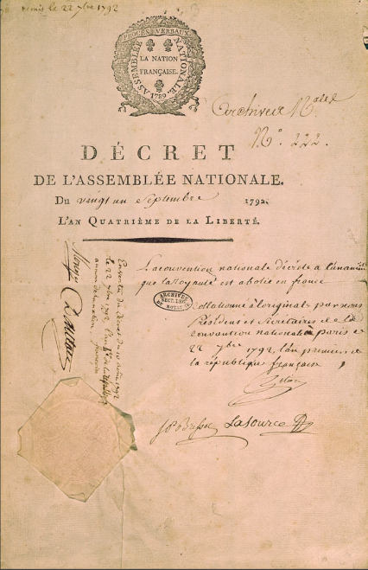
Décret de la Convention abolissant la Royauté, 21 septembre 1792
Ce document est le procès-verbal du décret adopté à l’unanimité par les députés de la Convention nationale le 21 septembre 1792 et conservé aux Archives nationales. Le texte du décret est très bref : « La convention nationale décrète à l’unanimité que la royauté est abolie en france. » Suivent les signatures de Jérôme Pétion de Villeneuve (1756-1794), président de la Convention, de Jean-Pierre Brissot de Varville (1754-1793) et de Marc David Alba Lasource (1763-1793), secrétaires de séance, précédées de la mention suivante : « Collationné à l’original par nous Président et secrétaires de la convention nationale à Paris ce 22 7bre 1792, l’an premier de la république françoise. » Dans la marge gauche du document, l’annotation « En vertu du Décret du 10 août 1792 le 22 7bre 1792, l’an Ier de la république françoise au nom de la nation », signée de Gaspard Monge (1746-1818) et de Georges Danton (1759-1794), membres du Conseil exécutif provisoire, rappelle la suspension du roi décrétée par l’Assemblée législative après la prise des Tuileries par les sans-culottes parisiens.
Notes:
Contexte historique
Le 21 septembre 1792, la Convention nationale décrète l’abolition de la Royauté. Ce décret met fin à la longue décadence du pouvoir monarchique amorcée en 1789. En effet, depuis les journées d’octobre 1789 qui voient les femmes et les ouvriers parisiens ramener le Roi et sa famille de Versailles aux Tuileries, Louis XVI est prisonnier du peuple de Paris qui contrôle désormais le pouvoir politique. L’Assemblée constituante s’installe également aux Tuileries, dans la salle du Manège. Outre les graves problèmes de subsistance, elle doit affronter la crise financière liée à la dépréciation des assignats, et les troubles religieux consécutifs à l’application de la Constitution civile du clergé votée le 12 juillet 1790. Malgré son serment de « maintenir la Constitution », prononcé solennellement le 14 juillet 1790 lors de la fête de la Fédération, Louis XVI souhaite rompre avec la Révolution. Il correspond secrètement avec les souverains étrangers pour solliciter leur aide militaire. Sa fuite à Varennes le 21 juin 1791 achève de discréditer la Monarchie. Le 17 juillet 1791, le Club des Cordeliers organise une manifestation au Champ de Mars pour réclamer la déchéance du Roi, mais la Garde nationale, commandée par La Fayette, fait feu sur les émeutiers. Malgré la mise en place de l’Assemblée législative le 1er octobre 1791, la Monarchie constitutionnelle bat de l’aile. Avec la guerre déclarée à l’Autriche le 20 avril 1792, l’armée française, désorganisée, connaît ses premiers revers militaires. Le Roi use de son droit de veto, ce qui provoque l’insurrection du 20 juin 1792, prélude à celle du 10 août qui entraîne la suspension de Louis XVI, son incarcération au Temple et la convocation d’une Convention nationale, élue au suffrage universel, chargée de rédiger une nouvelle Constitution. Le 20 septembre 1792, la victoire de Valmy, remportée sur les Prussiens, a un retentissement considérable. Le lendemain, la Convention tient sa première séance et abolit la Royauté.
Analyse de l'image
Ce document est le procès-verbal du décret adopté à l’unanimité par les députés de la Convention nationale le 21 septembre 1792 et conservé aux Archives nationales. Le texte du décret est très bref : « La Convention nationale décrète à l’unanimité que la Royauté est abolie en France. » Suivent les signatures de Jérôme Pétion de Villeneuve (1756-1794), Président de la Convention, de Jean-Pierre Brissot de Varville (1754-1793) et de Marc David Alba Lasource (1763-1793), secrétaires de séance, précédées de la mention suivante : « Collationné à l’original par nous, Président, secrétaires de la Convention nationale, à Paris, ce 22 septembre 1792, l’an premier de la République française. » En marge, à gauche du document, l’annotation « en vertu du décret du 10 août 1792, le 22 septembre 1792, l’an Ier de la République, au nom de la Nation », signée de Gaspard Monge (1746-1818) et de Georges Danton (1759-1794), membres du Conseil exécutif provisoire, rappelle la suspension du Roi décrétée par l’Assemblée législative après la prise des Tuileries par les sans-culottes parisiens. Qualifiée d’Assemblée nationale dans la partie supérieure de ce procès-verbal, la Convention s’inscrit dans la continuité de l’Assemblée nationale issue des Etats Généraux (17 juin 1789), de l’Assemblée constituante (20 juin 1789) et de l’Assemblée législative (1er octobre 1791) qui lui a cédé la place. C’est le premier document à être daté de l’An I de la République française. La mention « L’An Quatrième de la Liberté » renvoie à un imaginaire politique moins radicalisé et à l’espoir déçu d’une royauté en harmonie avec la Nation et le Peuple.
Interprétation
L’insurrection du 10 août 1792 amène l’Assemblée législative à prononcer la suspension du Roi, mais non sa déposition. Néanmoins, le 10 août marque bien la fin effective de la Monarchie. Remis à la discrétion de la Commune de Paris, Louis XVI est prisonnier au Temple. Elue au suffrage universel, mais avec plus de 90 % d’abstention, la Convention nationale est mandatée pour doter le pays de nouvelles institutions. L’origine bourgeoise de ses députés ne les porte pas à l’indulgence envers le trône et la victoire inattendue de Valmy remportée le 20 septembre 1792, le jour même de la prise de fonction de la nouvelle assemblée, les conforte dans leurs convictions anti-monarchiques. Aussi, lorsque le 21 septembre le député Jean-Marie Collot d’Herbois (1750-1796) propose l’abolition de la Royauté, il ne rencontre guère de résistance parmi ses collègues. Quand le conventionnel Claude Bazire (1764-1794) propose d’en débattre, l’abbé Henri Grégoire (1750-1831), évêque constitutionnel de Blois, lui rétorque vertement : « Qu’est-il besoin de discuter quand tout le monde est d’accord ? Les rois sont dans l’ordre moral ce que les monstres sont dans l’ordre physique. Les Cours sont l’atelier du crime, le foyer de la corruption et la tanière des tyrans. L’histoire des rois est le martyrologue des nations ! » C’est donc à l’unanimité que la Royauté est abolie. Dès le lendemain, les actes officiels sont datés de l’An I de la République et, le 25 septembre, sur la proposition de Georges Couthon (1755-1794), la Convention vote le célèbre décret proclamant que « la République est Une et Indivisible ». Elle ne fait ainsi que concrétiser et légaliser ce que le peuple en armes a conquis. La Première République connaîtra ensuite trois formes de gouvernement : la Convention nationale (21 septembre 1792 - 26 octobre 1795), incluant la période de la Terreur (1793-1794); le Directoire, fondé par la Constitution de l’An III (26 octobre 1795 - 9 novembre 1799); le Consulat (10 novembre 1799 - 18 mai 1804). Si, dans la Constitution de l’An XII, il est confirmé que le gouvernement de la République est confié à un Empereur héréditaire, le terme de République tombe peu à peu en désuétude. Sur les monnaies impériales, il disparaît en 1809 pour être remplacé par la mention Empire français.

Slide 18
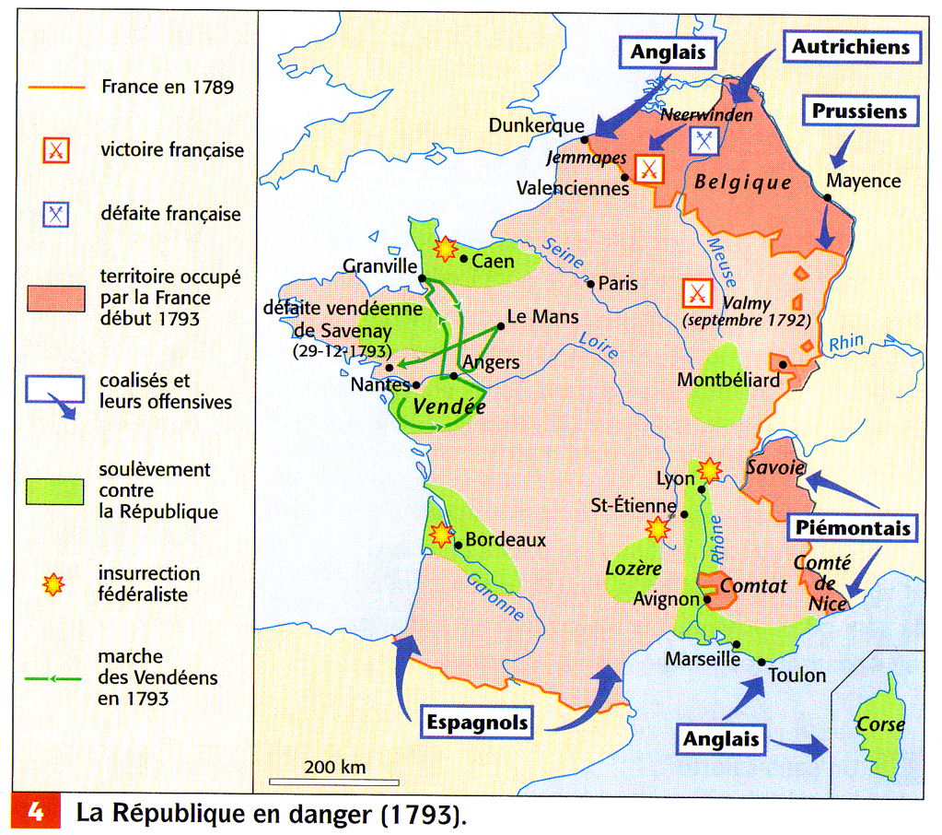
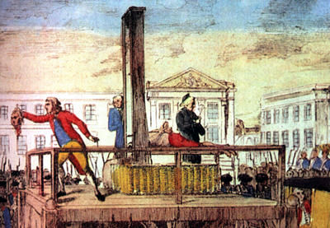
21 janvier 1793 : mort de Louis XVI – guillotiné

Slide 19
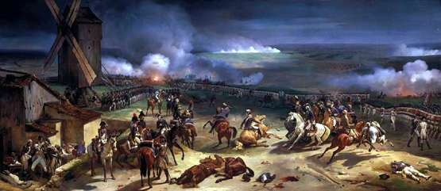
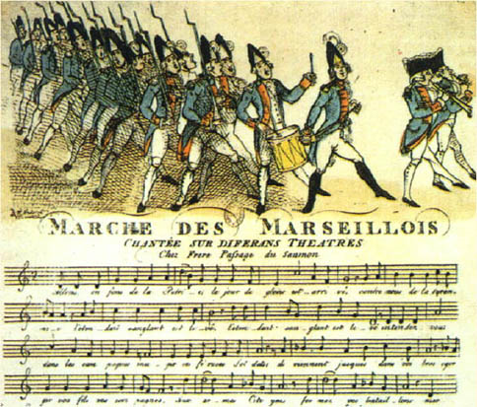
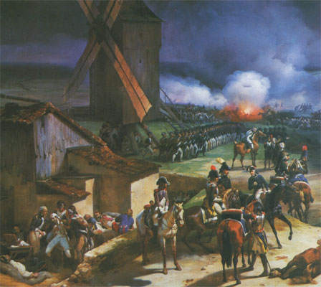
20 SEPTEMBRE 1792
J-B. Mauzaisse, huile sur toile, Bataille de Valmy (remportée par le général Kellermann sur les troupes autrichiennes de Brunswick), 1821, musée de Versailles.
D'abord baptisé Chant de guerre pour l'Armée du Rhin, le nouveau chant recueille un succès fulgurant.
Le chant scande quelques semaines plus tard la charge des soldats de Valmy.

Slide 20
II. MEP. L’Europe bouleversée par la Révolution française

Slide 21
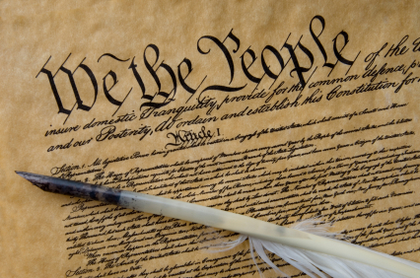
La rupture révolutionnaire : souveraineté nationale, égalité, droits de l’homme
Déclaration d’indépendance américaine (4 juillet 1776)
« Nous tenons pour évidentes pour elles-mêmes les vérités suivantes : tous les hommes sont créés égaux ; ils sont doués par le Créateur de certains droits inaliénables ; parmi ces droits se trouvent la vie, la liberté et la recherche du bonheur. Les gouvernements sont établis parmi les hommes pour garantir ces droits, et leur juste pouvoir émane du consentement des gouvernés. Toutes les fois qu'une forme de gouvernement devient destructive de ce but, le peuple a le droit de la changer ou de l'abolir et d'établir un nouveau gouvernement, en le fondant sur les principes et en l'organisant en la forme qui lui paraîtront les plus propres à lui donner la sûreté et le bonheur. […] »
Constitution des Etats-Unis en 1787

Slide 22
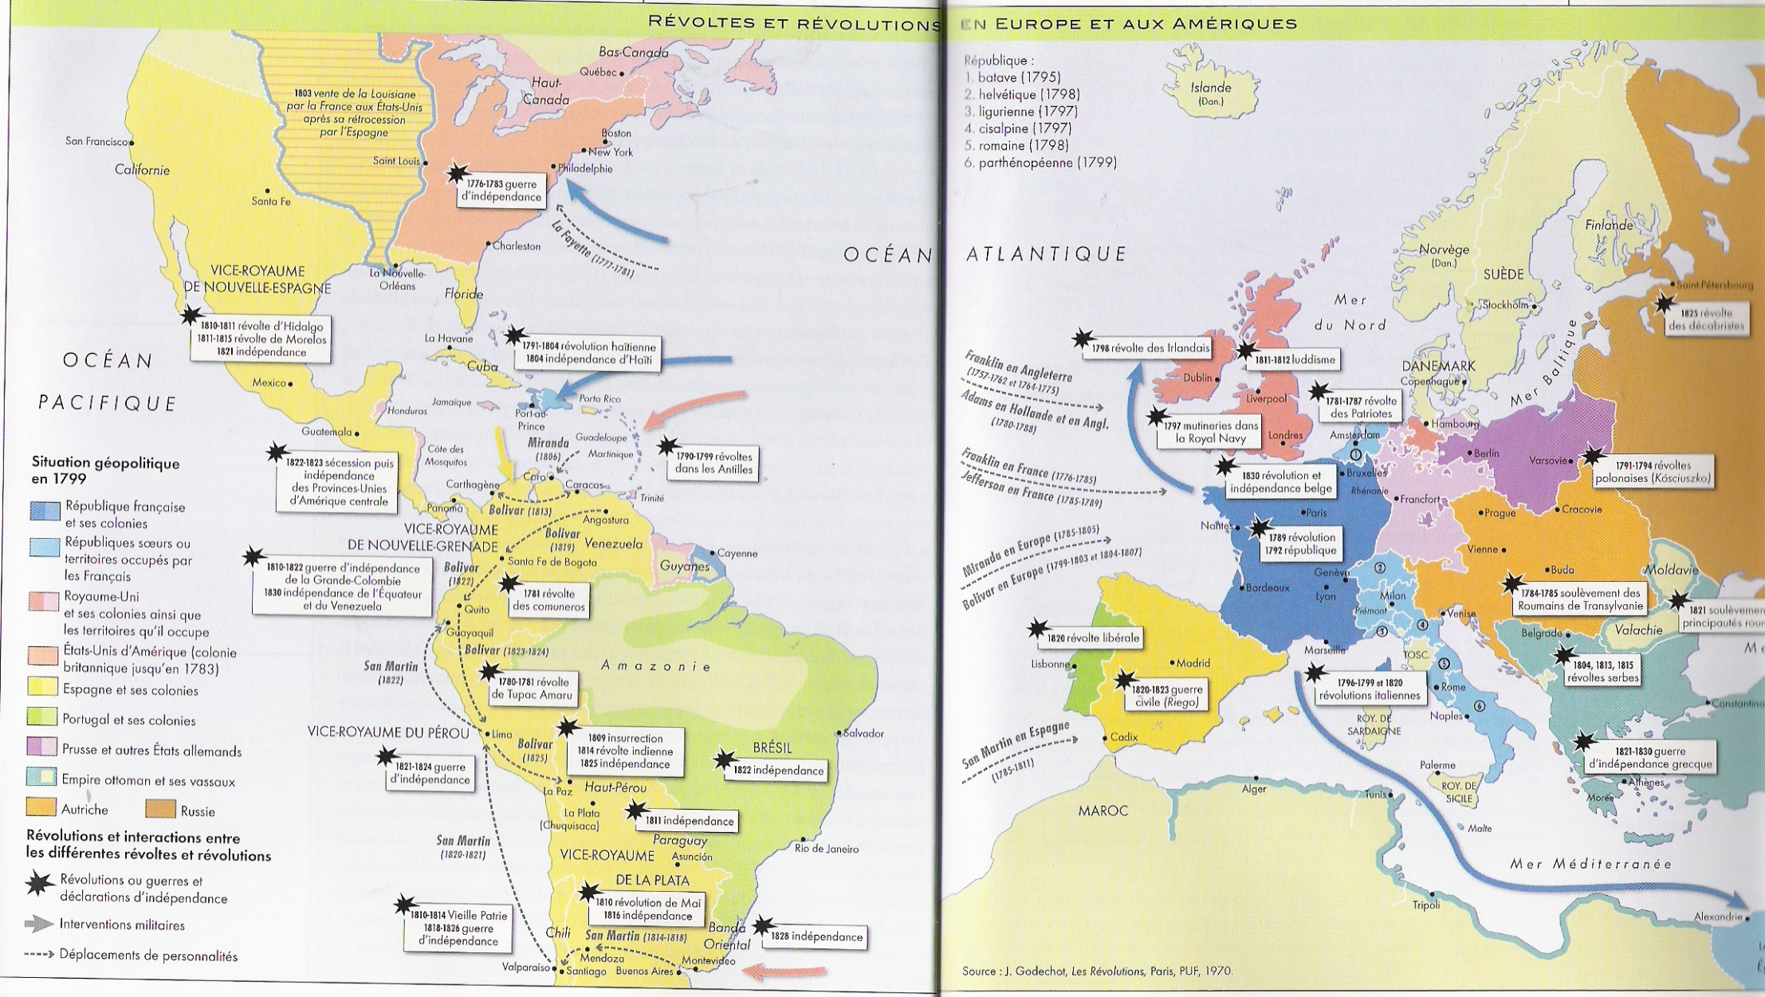

Slide 23
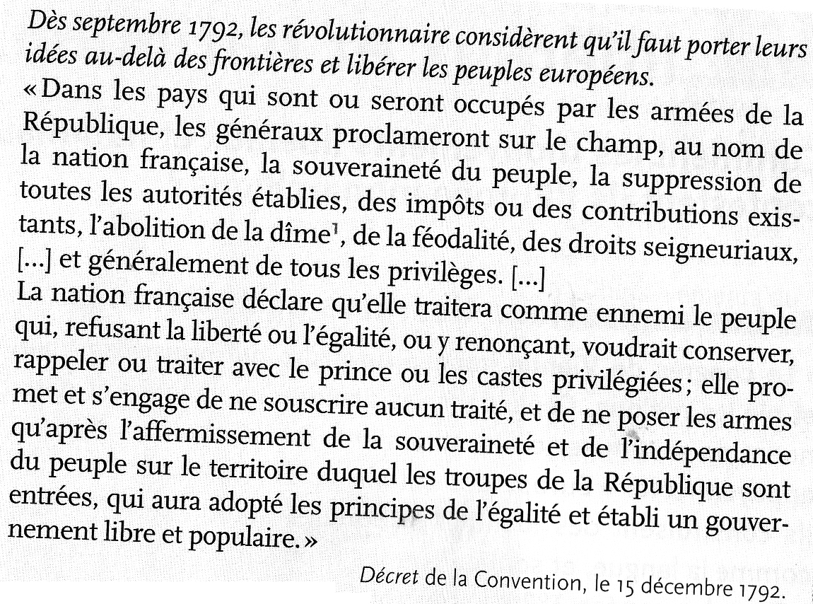

Slide 24
Présenter de manière précise ce document (nature, auteur, date et source).
Quelles sont les idées révolutionnaires que la Convention veut exporter en Europe ?
Qui sont les ennemis de la Convention ?
Qu’est-ce que les généraux français devront faire disparaitre ?
Quel paradoxe est présent dans ce décret ? (Dans quel contexte les idées révolutionnaires peuvent-elles atteindre les pays européens)

Slide 25
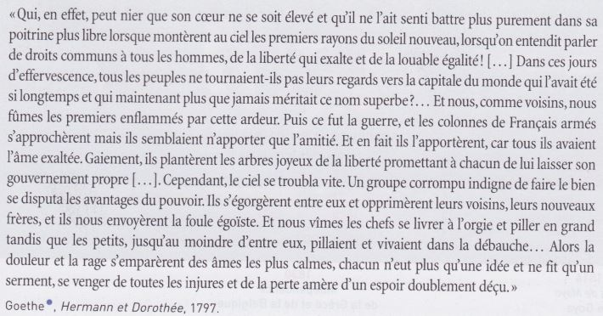

Slide 27
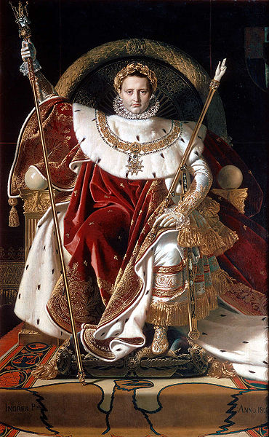
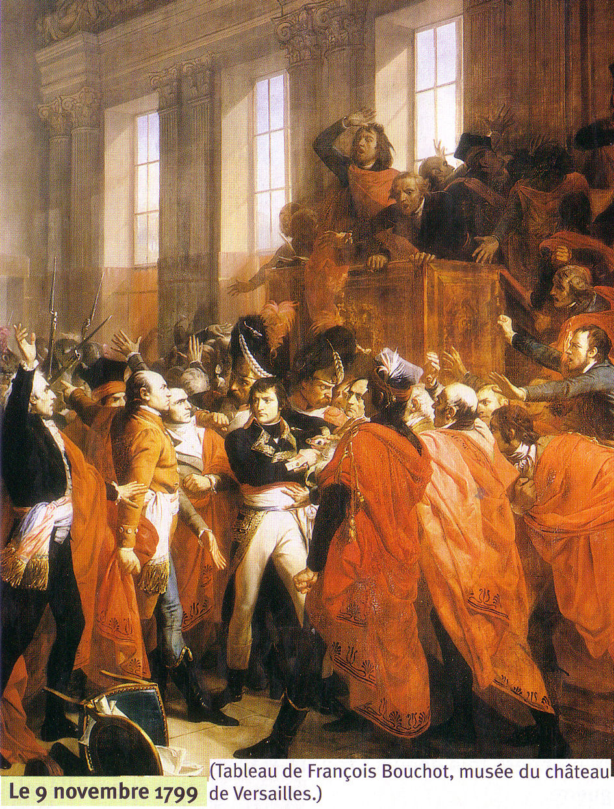
2. De la chute des monarchies à l’empire : entre diffusion et détournement des principes révolutionnaires

Slide 28
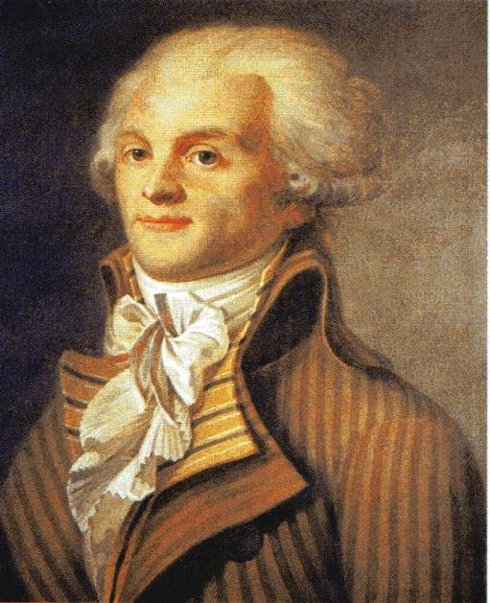
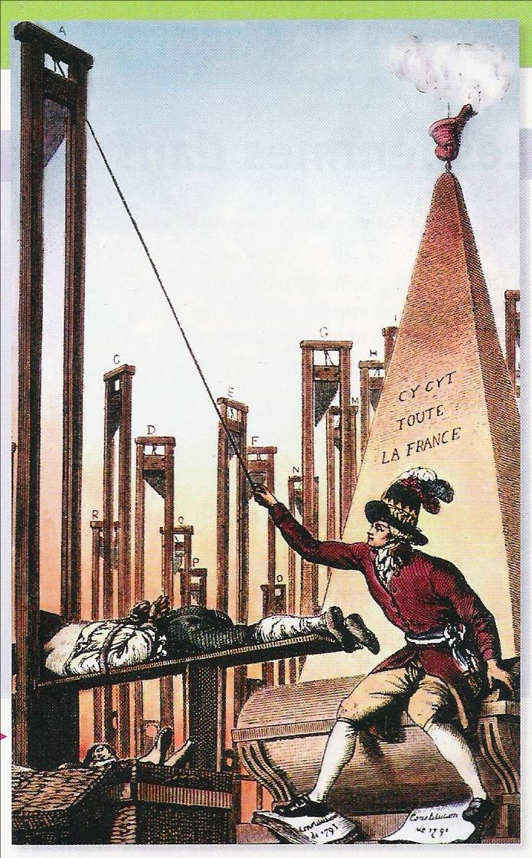
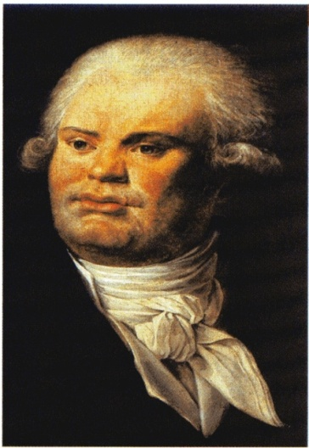
Comment Napoléon est-il arrivé au sommet du pouvoir ?
Un faisceau de causes peuvent l’expliquer : mais c’est surtout le contexte troublé de la Ière République qui explique son ascension politique rapide
« N’en doutez pas ! Les armées ennemis qui s’avancent sur notre territoire rendent le plus grand service à la République. […] Soyons terrible. Faisons la guerre en lion. Pourquoi n’établissons-nous pas un gouvernement provisoire qui seconde par de puissantes mesures l’énergie nationale? Il faut donc, en attendant que la constitution soit en activité, et pour qu’elle puisse l’être, que votre Comité de salut public soit érigé en gouvernement provisoire. Ce comité pourra enfin mettre à exécution des mesures provisoires fortes. Nous avons dans la France une foule de traîtres à découvrir et à déjouer. »
Discours de Danton devant la Convention (1er août 1793)
Estampe 1793 (musée Carnavalet)

Slide 29
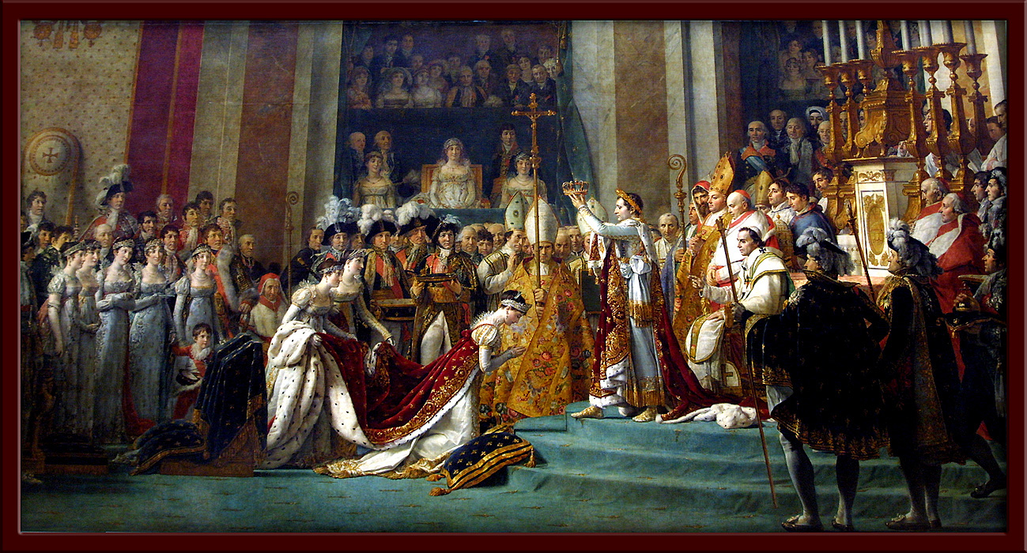
JL David, Le sacre de Napoléon Ier et le couronnement de l’impératrice Joséphine , 2 décembre 1804 (musée du Louvre)

Slide 30
FILS DE LA REVOLUTION
Qu’est-ce qui marque chez Napoléon la volonté de s’inscrire dans la continuité de la Révolution française ?
Serment constitutionnel prononcé par Napoléon Ier lors de la cérémonie de son sacre, le 2 décembre 1804
"Je jure de maintenir l'intégrité du territoire de la République ; de respecter et de faire respecter les lois du concordat et la liberté des cultes ; de respecter et faire respecter l'égalité des droits, la liberté politique et civile, l'irrévocabilité des ventes des biens nationaux ; de ne lever aucun impôt, de n'établir aucune taxe qu'en vertu de la loi ; de maintenir l'institution de la légion d'honneur ; de gouverner dans la seule vue de l'intérêt, du bonheur et de la gloire du peuple français."

Slide 31
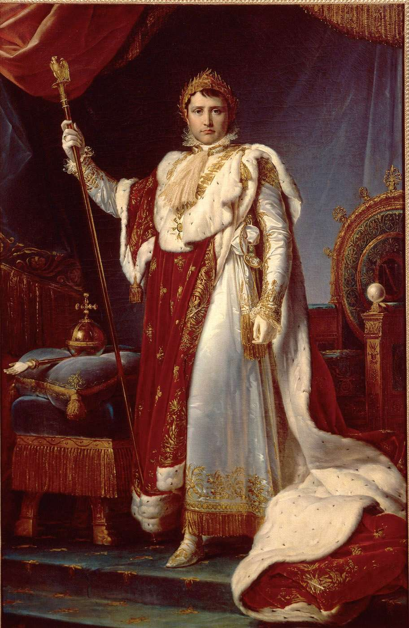
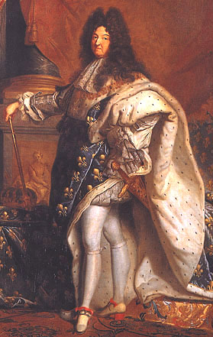
FOSSOYEUR DE LA REVOLUTION
Tableau de Gérard (1805)
Tableau de Rigaud (1701)

Slide 32
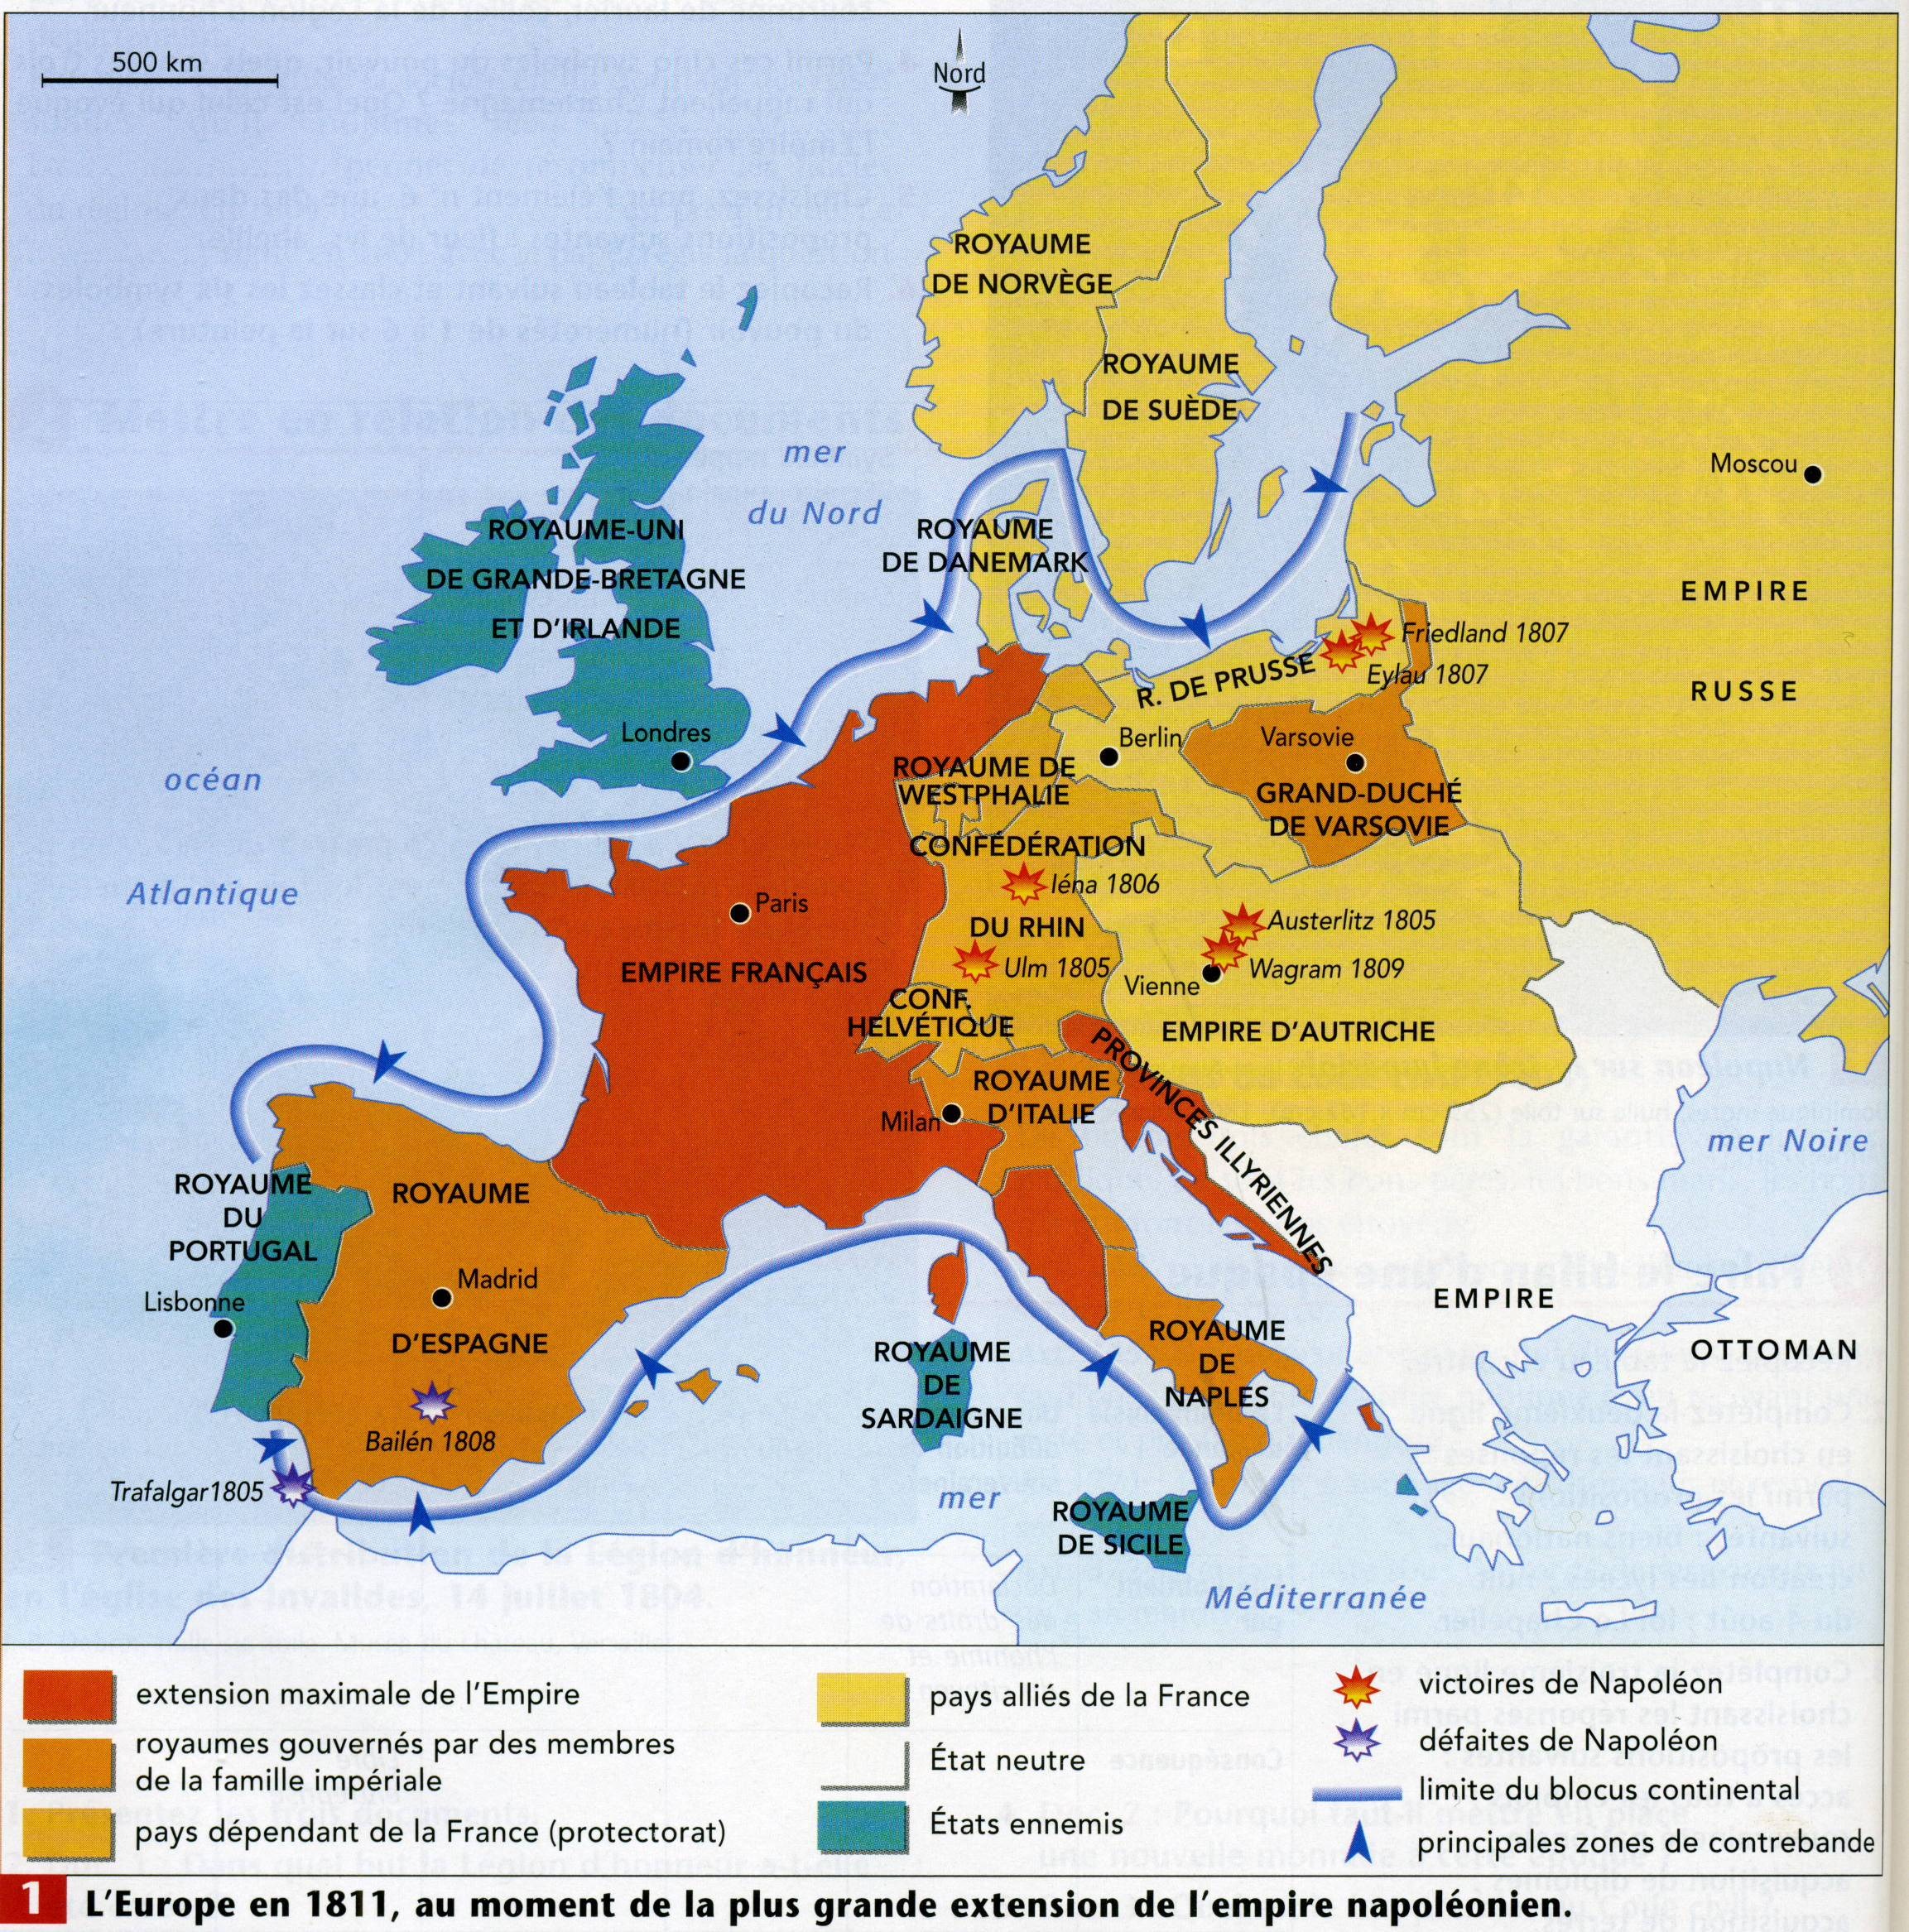

Slide 33
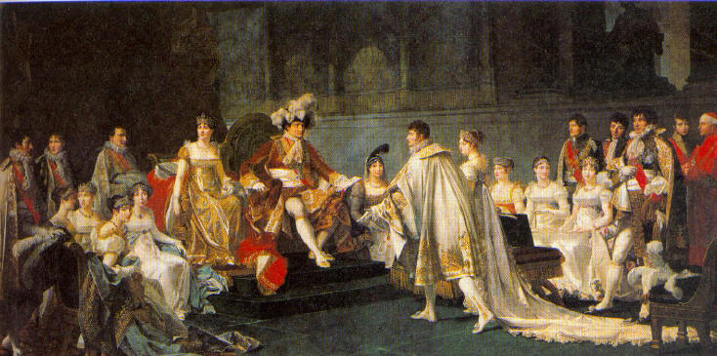
FOSSOYEUR DE LA REVOLUTION
Peinture de J.B. REGNAULT, La famille Bonaparte, 1807, Musée du château de Versailles.
La famille Bonaparte règne sur l'Europe : à la droite de Napoléon, on distingue Louis Bonaparte, frère de Napoléon (roi de Hollande), Eugène de Beauharnais, fils de Joséphine (vice-roi d'Italie), Joseph Bonaparte, frère de Napoléon (roi de Naples, puis roi d'Espagne). Devant eux, Jérôme (roi de Westphalie) et Murat, époux de Caroline (roi de Naples).

Slide 34
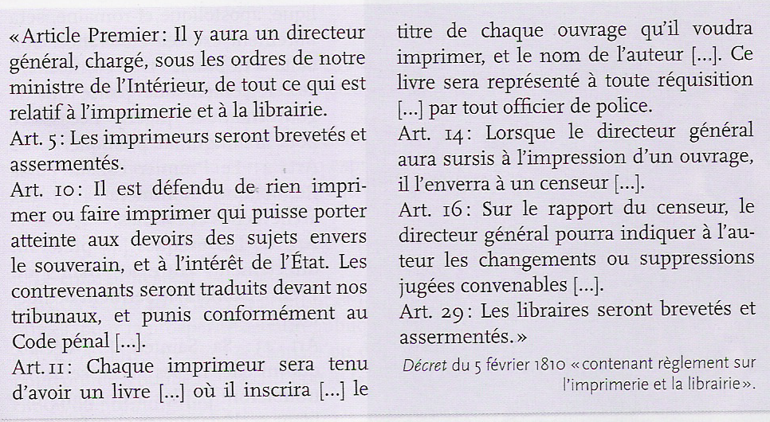
FOSSOYEUR DE LA REVOLUTION
Rétablissement de la censure

Slide 35
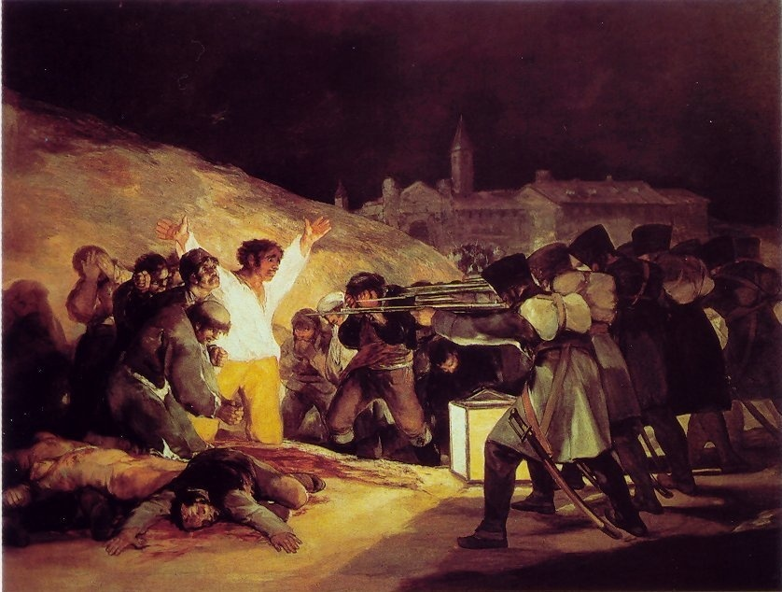
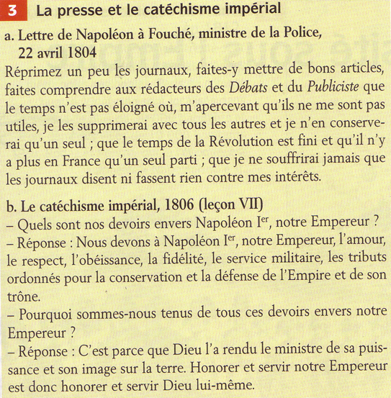
Francisco Goya, El Tres de mayo (1814)- huile sur toile
(266 cm x 345 cm)- Musée du Prado, Madrid.
FOSSOYEUR DE LA REVOLUTION

Slide 36
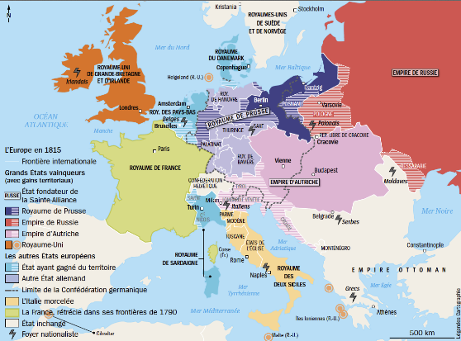
3. Le Congrès de Vienne ou le triomphe d’une Europe réactionnaire et monarchique ? La fin de la Révolution ?
https://www.histoirealacarte.com/Europe-XIXe-siecle-Congres-de-Vienne/1814-1815
Carte issue de l'article "Le congrès de Vienne, l'Europe sans Napoléon", Gilles Ferragu, L'HIstoire n°401, Juillet-août 2014.

Slide 37
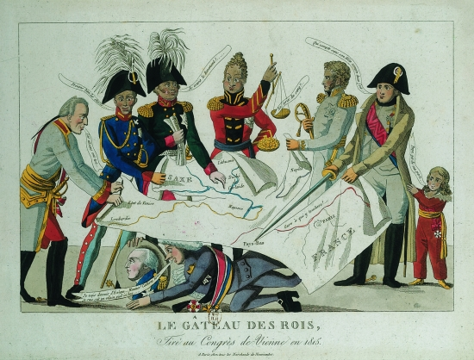
Caricature anonyme (1815)

Slide 38
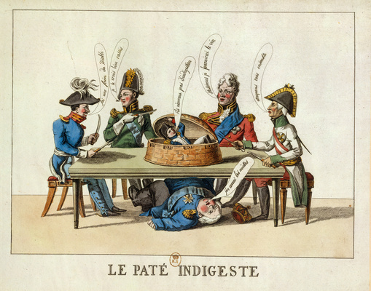
Caricature anonyme (1815)

Slide 39
CONCLUSION DU PREMIER CHAPITRE
Comment, dans une Europe dominée par les monarchies et les Empires, la France, avec la Révolution, pose les bases d’une conception nouvelle de la nation ?
En 1815, la Révolution semble morte et pourtant…

Slide 40
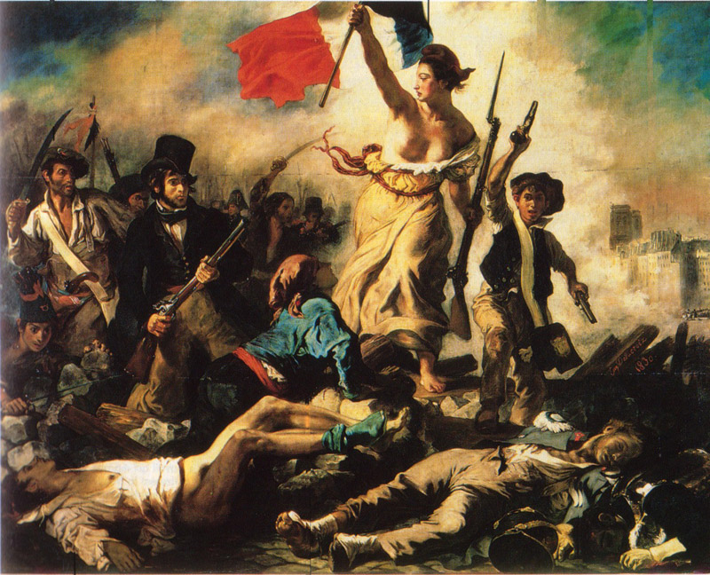
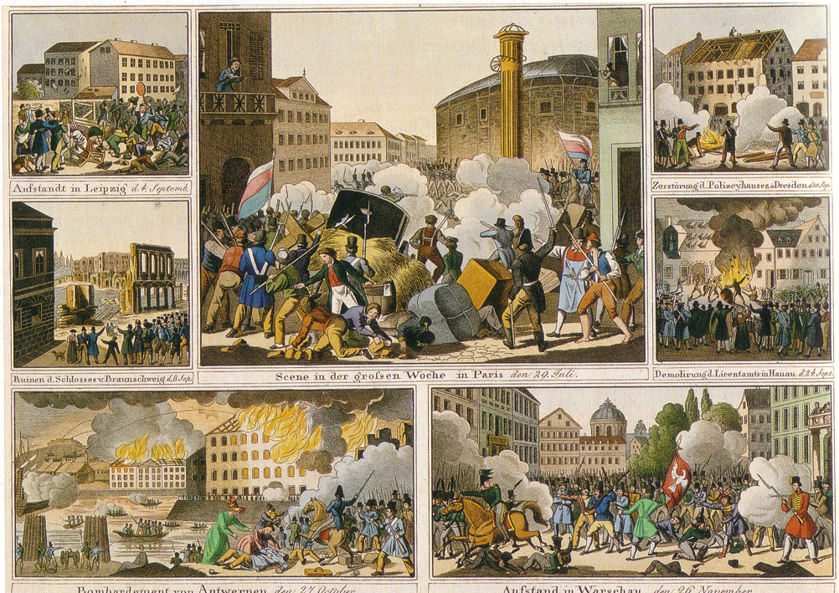
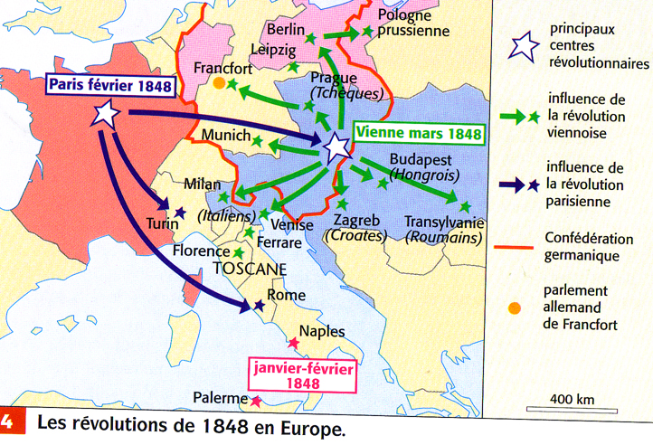
E. Delacroix, La liberté guidant le peuple, 28 juillet 1830, 1831,
huile sur toile, 2600x 325 cm, Musée du Louvre

Slide 41
1848
1851
1789 1792 1804 1815 1830 1848 1851
Mo. Abs.
Mo. Const.
Première
République
Premier Empire
RESTAU-RATION
MO. De JUILLET
Seconde
République
Second Empire
Louis XVI Danton Napoléon Ier Louis XVIII Louis-Philippe
Robespierre
Bonaparte Charles X
Chateaubriand
Napoléon III
Libéral puis autoritaire
Coup d’Etat autoritaire
TROIS GLORIEUSES : Charles X censure la presse et réduit le droit de vote = révolution
République bourgeoise
1830 =
Révolution ratée?
Nouvelle révolution en février contre monarchie et pour droits sociaux
REVOLUTION
LIBERALE
REVOLUTION
LIBERALE ET SOCIALE

Slide 42
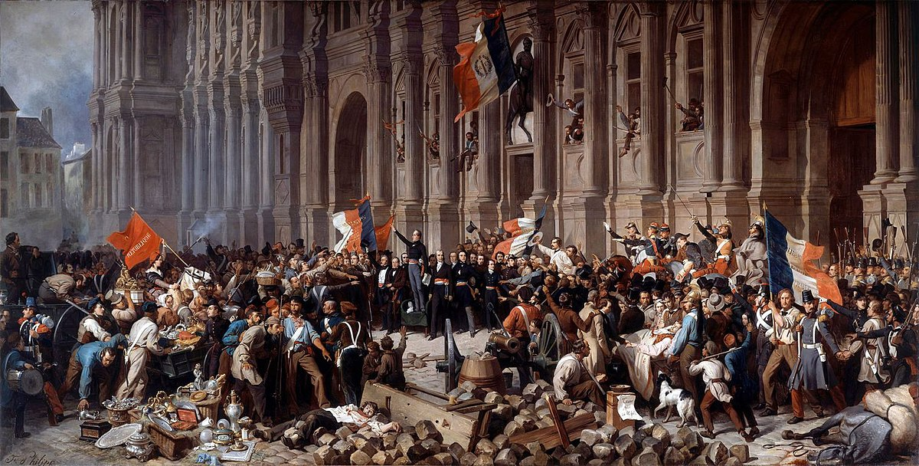
Lamartine devant l’Hôtel de Ville de Paris le 25 février 1848 refuse le drapeau rouge – Peinture de Félix Philippoteaux

